Slide 1



Plan de Desarrollo e-commerce
José Sanmiguel
24/03/2023

Slide 2

1. Examen final - Modulo 1
1. Indique cómo sería la Estructura de carpetas y archivos que usaría
HTML.index T1a. index principal, home
db.json T2a. base de datos del JSON server con productos
CSS
styles.css T3. archivo con estilos de css
details.css T4c. archivo con estilos de la página de detalles
JS
script.js T2b. archivo JS con comandos principales
details.js T4b. archivo JS con comandos para los detalles
favorites T5b. comandos para productos favoritos
Pages
details T4a. HTML con elementos de detalle
favorites T5a. HTML para productos favoritos
Admin T6. página de admin con botones y funciones
Assetes T1b. carpeta de imágenes

Slide 3

2. Indique si usaría recursos / librerías externas o frameworks para ayudar en el desarrollo del proyecto. Sí sí, cuáles y porqué
Usaría JSON-server porque es una API falsa de prueba que permite crear prototipos del Back-end a partir de un archivo JSON simple.
3.1. Consumir una lista de productos desde un JSON-server:
4 arrays: 1, de usuarios. 2. de productos,
3. favoritos, 4. compras
3. Detalle narrativamente cómo haría para implementar el punto 1, 3, 4, 6, 7, 10, 12, 13

Slide 4
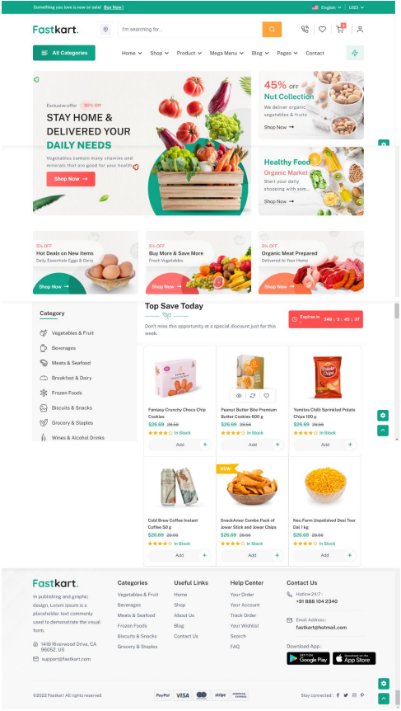
Input de búsqueda. Filtra por nombre
Botón que despliega categorías y filtra en una nueva página (detalles)
Botón de categorías que filtra el grid anexo, en el body
3.3 Filtrar por categoría de productos desde la página principal
Categorías desde el footer. Redirige a página de detalles

Slide 5
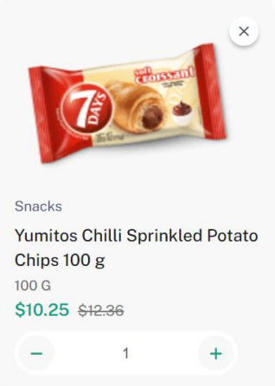
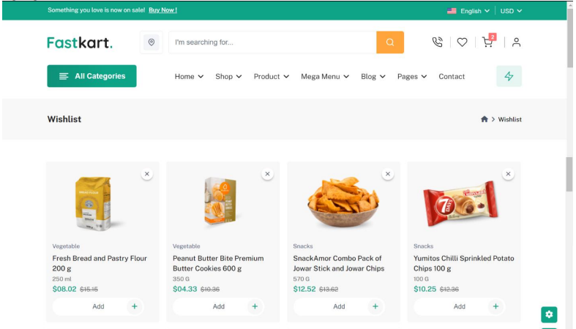

3.4 Al dar click sobre un botón en la card del producto, debe permitir la opción de agregar a favoritos
Botón y función delete
Card container
Assets de imágenes
Botón favoritos. Añade al array mediante Post
lista de productos del JSON-server.
Array con: categoría, nombre, peso, precio
3.7. Botón agregar al carrito. Añade al array mediante Post

Slide 6
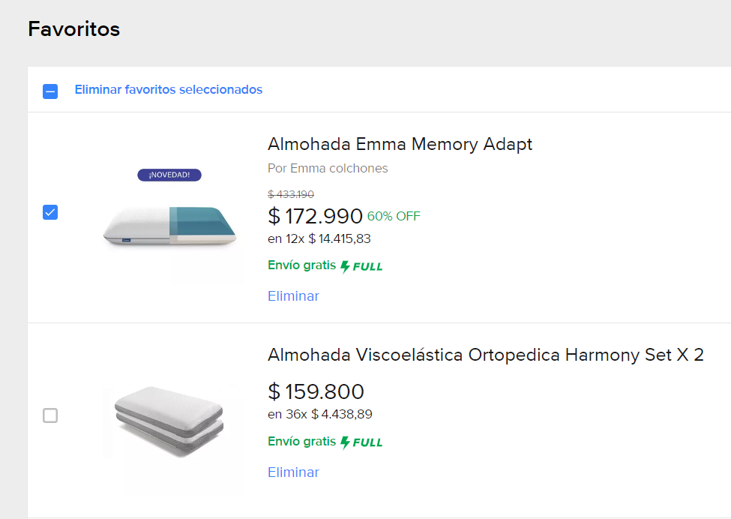
3.6. Desde la página de favoritos al darle click al corazón en la card del producto, el usuario debe tener la oportunidad de eliminar el producto de favoritos.
Página favoritos. Array
Botón eliminar varios.
Input checkbox
addEventListener click
Función eliminar.
addEventListener click

Slide 7
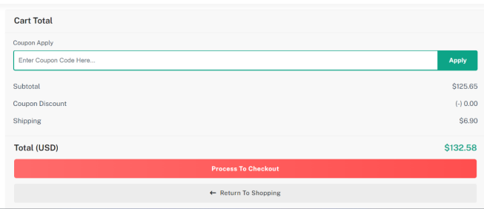
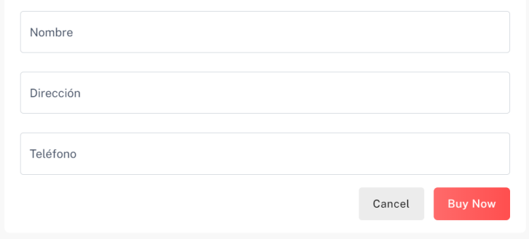
3.10. El botón "Process To Checkout" debe abrir un formulario, donde permita ingresar: nombre, dirección y teléfono.
Formulario: página HTML con inputs y labels
Css con estilos
JS con comandos
Botón comprar. Añade al array compras del Json-server mediante función Post
3.12. Al presionar el botón "Buy Now" debe guardar la compra en un array de compras dentro del Json-Server

Slide 8
3. 13.En una página adicional de administrador, permitir al usuario:
a. Ver productos actuales, b. Modificar un producto, c. borrar un producto, y d. crear un nuevo producto
e. usando JSON-server ver lista de compras de usuarios.
Productos actuales
Grid con productos en stock
Modificar producto
Botones para editar
Borrar un producto
Botón eliminar
Producto nuevo
Formulario para añadir producto
Lista de compras
Tabla con productos en carrito
Info del array de productos
Array siendo modificado por peticiones HTTP
Función delete, petición delete
Array de compras
Página admin:
1. HTML con grids y botones
2. Css con estilos
3. JS con comandos, importar db.json

Slide 9
4. Detalle narrativamente con sus propias palabras los conceptos mencionados en el punto 16
16. Se debe evidenciar el uso:
a. Funciones (arrow functions) =>
b. Peticiones HTTPs (GET, POST, peticiones al servidor
PUT, PATCH, delete)
c. Condicionales if / else
d. JSON-server Fake API
e. Eventos onclick, etc
f. Métodos del DOM HTML getby
g. Async/Await o .then().catch promesas
h. localStorage memoria

Slide 10

Gracias

